Slide 1
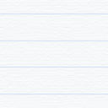

진중한 독서
TEAM
국군지휘통신사령부 5정보통신단 상병 오재엽
해병대 제1사단 상병 정하빈
진중문고를 활용한 독서 장려 서비스
2020 군장병 온라인 해커톤

Slide 2
진중문고란?
장병 교양증진 및 정신전력 강화를 위해 매 분기 선정, 배부하는 도서.
1단계
서점 베스트셀러 순위에 따라 분야별 4배수 선정.
내용상 부적합도서 제외.
2단계
군 장병 선호도 조사,
전문가 추천순위 등 고려 종합순위 결정(3배수)
3단계
“정훈ㆍ문화자료 심의위원회” 심의
<진중문고 선정 과정>

Slide 3

병영독서의 현 상황
병영문화 혁신을 위한 유력한 대안으로 병영독서가 주목받고 있음.
국방부는 문화체육관광부와 협력하여 병영독서 활동을 지원하고 있으며, 독서
코칭 프로그램을 필두로 한 병영독서 지원 사업을 지속적으로 시행하고 있음.
 | 응답
병영생활에 도움이 된다 | 74.5%
시설, 장서량, 장서의 최신성에 대한 불만족 | 20%
52.4%
-한국국방연구원 <장병 의식 및 생활 조사> (2014)

Slide 4
제작 동기
절반가량 되는 인원이 진중문고의 독서경험이 없고, 문고에 대한 불만도 많은 편
선정과정에서 군 장병의 선호도가 제대로 반영이 안되는 것 같음. (실제 선호도 조사를 받은 적이 없음)
-> 문제점을 해결하고, 장병들의 독서량을 증진시키자!

Slide 5
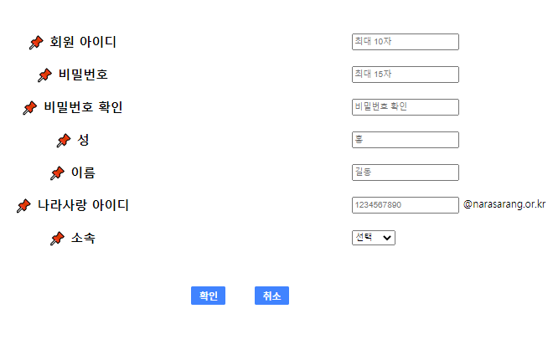
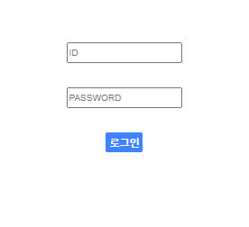
상세 기능 - 회원가입, 로그인

Slide 6
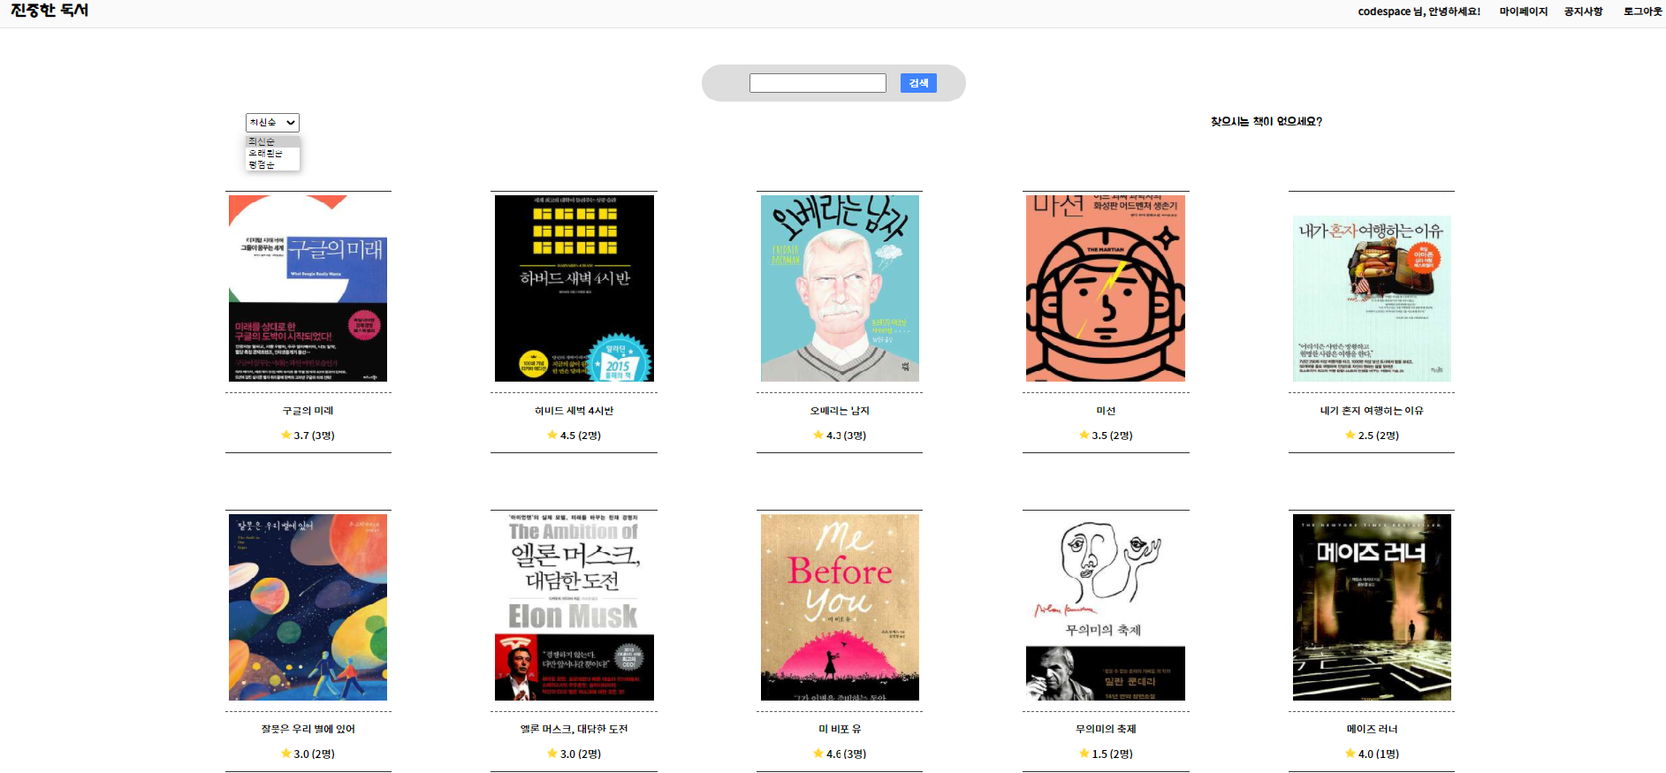
상세 기능 - 메인페이지(1)
각 부대 병영도서실에 정돈되지 않은 진중문고의 목록을 볼 수 있음.
여러 방식으로 정렬을 할 수 있음.
사람들이 매긴 평점을 확인할 수 있음.

Slide 7
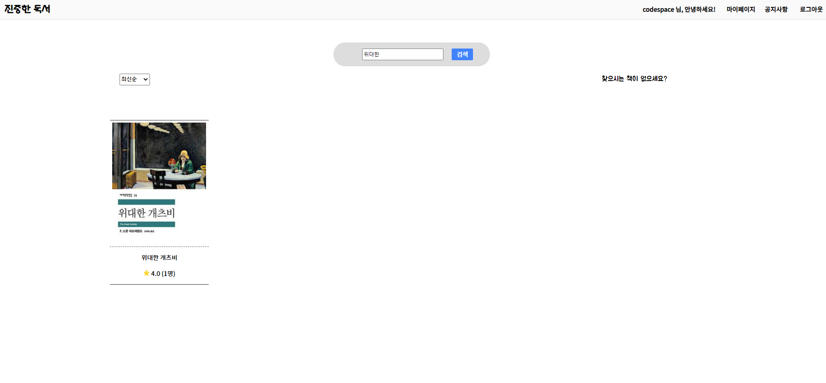
상세 기능 - 메인페이지(2)
검색을 통해 원하는 책이 진중문고에 있는지 확인가능.

Slide 8
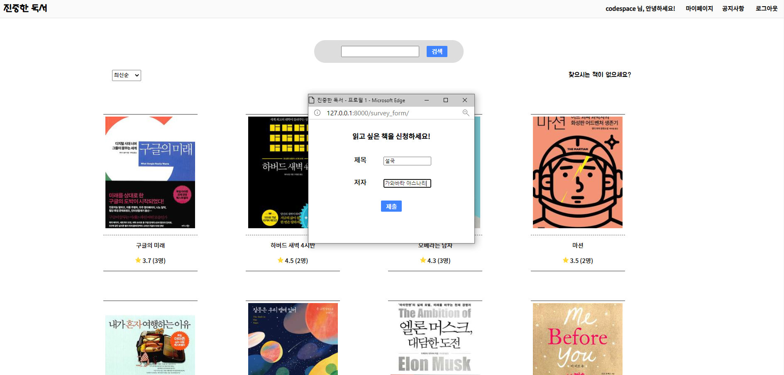
상세 기능 - 메인페이지(3)
원하는 책이 없다면, 읽고 싶은 책을 신청할 수 있음.

Slide 9
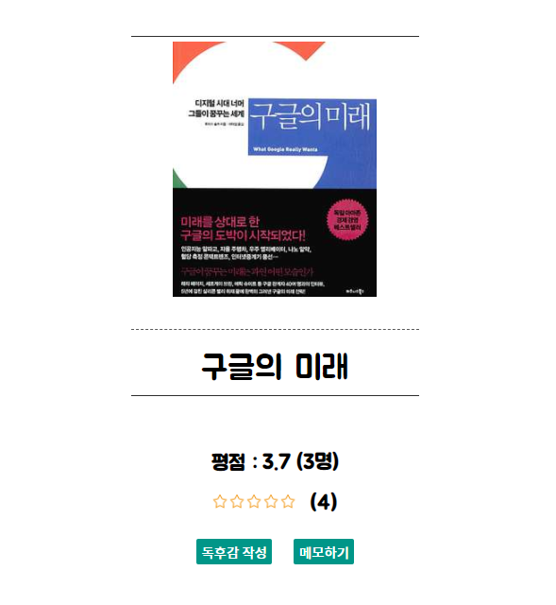
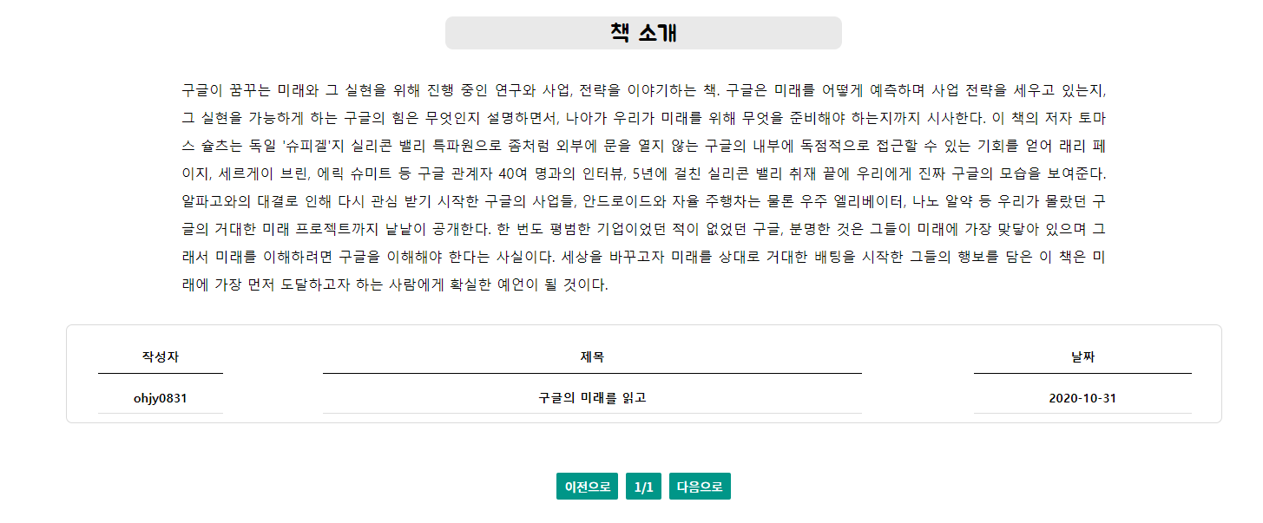
상세 기능 - 디테일페이지(1)
메인페이지에서 책을 클릭하면, 해당 책의 디테일 페이지로 넘어감.
전체 평점, 본인이 준 평점, 책 소개와 사용자들이 쓴 독후감을 볼 수 있음.
독후감과 메모를 작성할 수 있음.

Slide 10
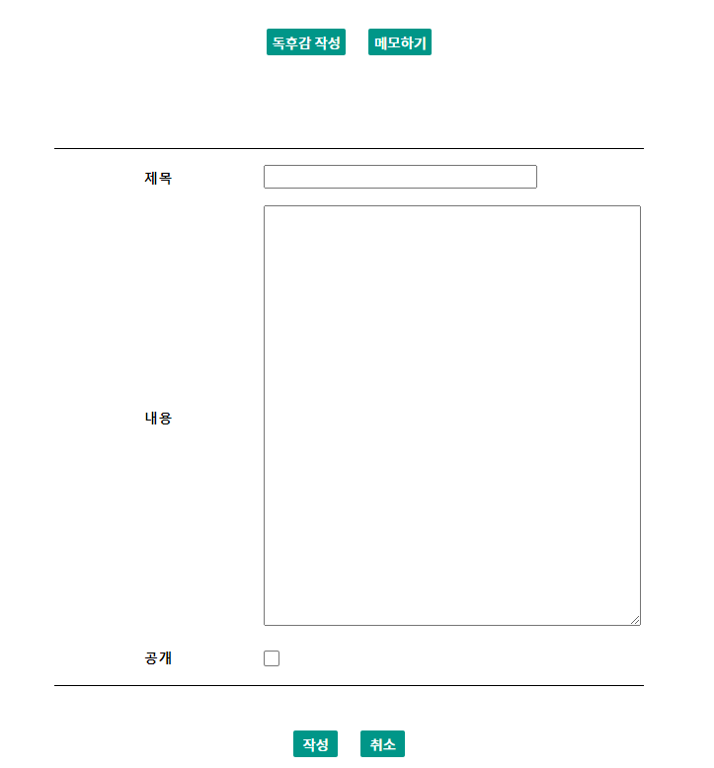
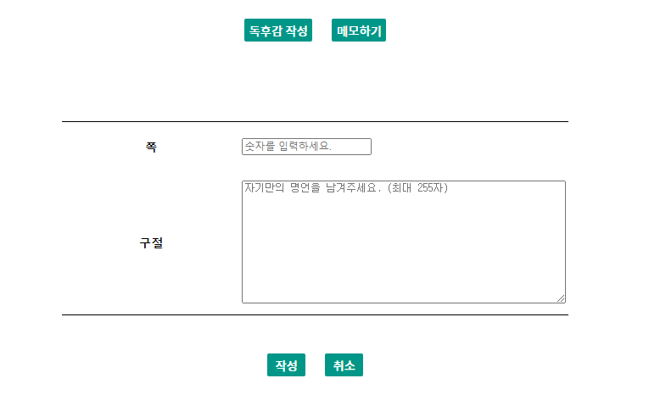
상세 기능 - 디테일페이지(2)
독후감 작성
(제목, 내용, 공개여부)
마음에 드는 구절 메모
(쪽수, 구절)

Slide 11
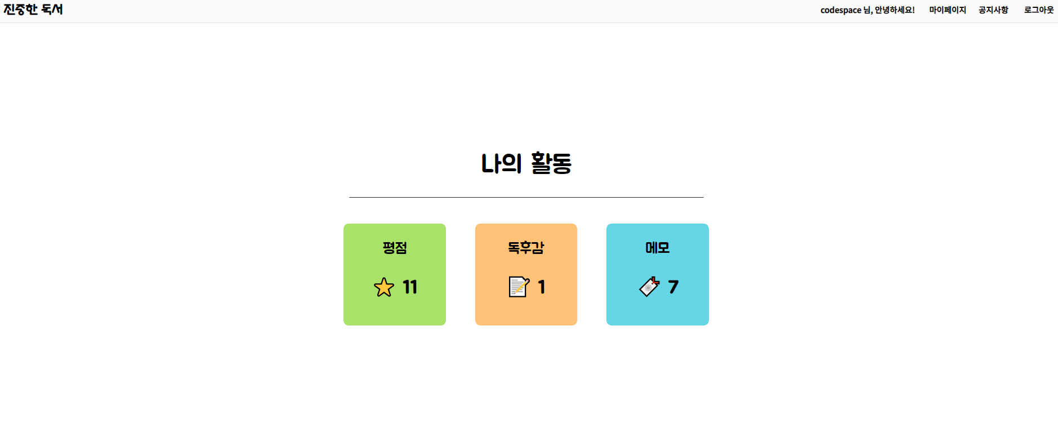
상세 기능 - 마이페이지
나의 활동들을 볼 수 있음.
(내가 작성한 독후감, 메모, 평점)

Slide 12
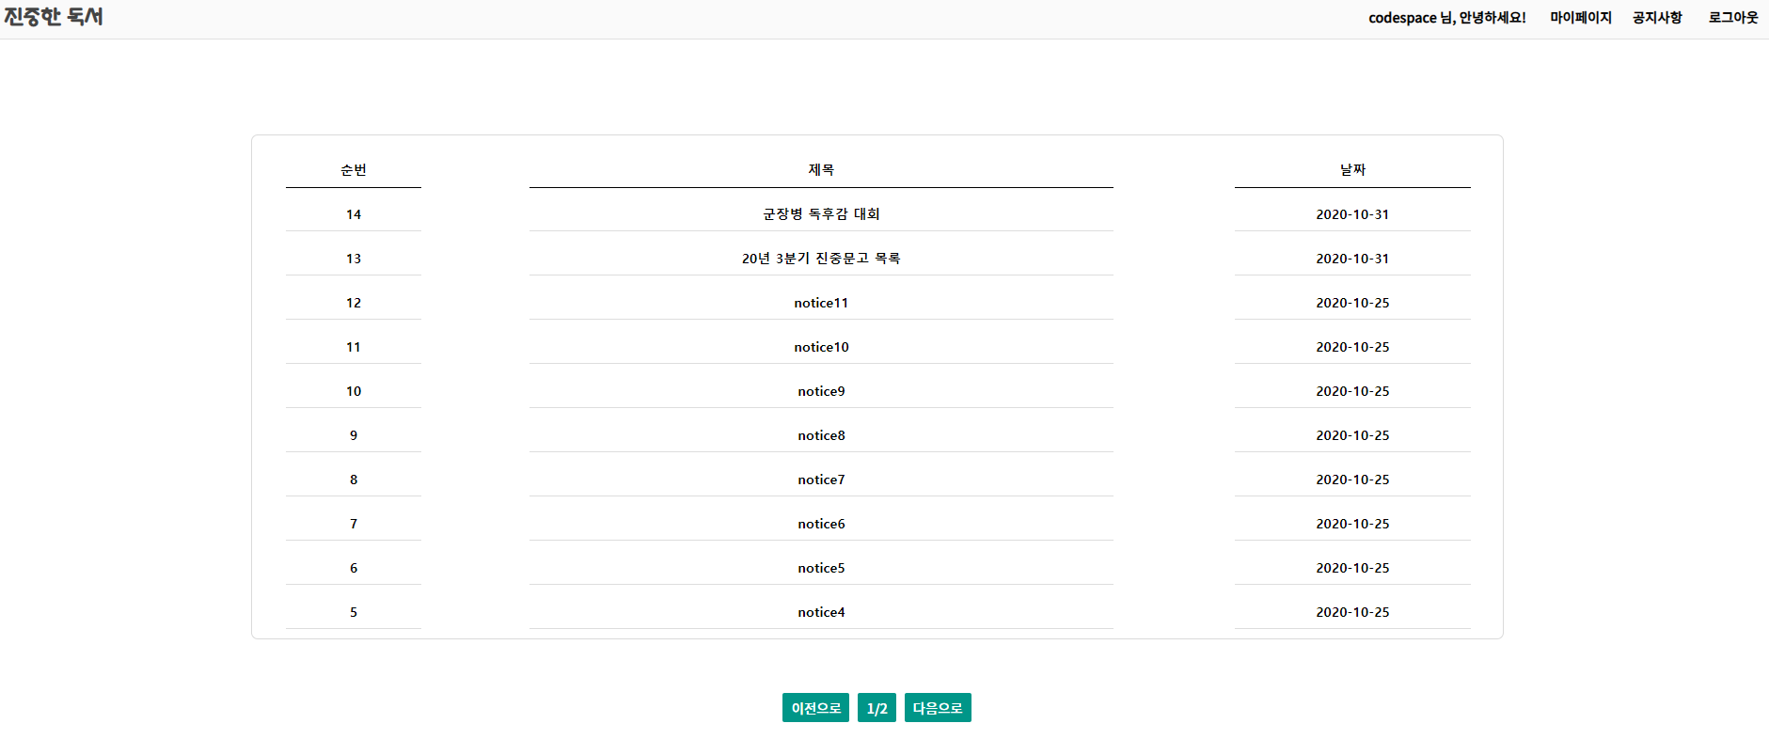
상세 기능 - 공지사항
여러 공지사항들을 게시.
ex) 진중문고 소식, 독후감 대회 개최 등

Slide 13
기대되는 점, 발전 가능성
많은 장병들이 독서에 대해서 관심을 가지지 못하는 큰
이유는 해당 문고에 어떤 책이 있는지조차 잘 모르기
때문임. 보유 중인 책 목록을 알 수 있으면 일단 관심을 가지게 될 것임.
앞서 소개한 여러 기능들과 함께 독서를 한다면 좀 더 체계적이고 재밌는 독서가 될 것임.
현재 병사들을 대상으로 독후감 대회가 존재하긴 하지만, 전파가 제대로 되지 않고 있으며, 인트라넷으로 제출하기 때문에 번거로움이 있음.
시간 관계상 구현은 못했으나 이 사이트에서 작성한 독후감을 바로 제출할 수 있다면 접근성과 참여율이 높아질 것임.
각 부대별 관리자 계정을 생성하여 공지사항을 잘 관리하고, 많은 유저들이 사용하여 데이터가 쌓인다면 유용한 커뮤니티로 발전가능하다고 예상함.

